Slide 1

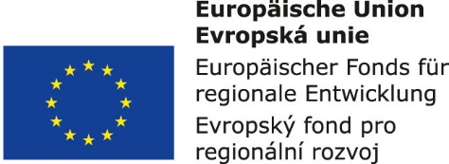


7. Základové konstrukce plošné

Slide 2
Plošné základy, základové patky
Plošné základy jsou využívány v případech, kdy pod základovou spárou je dostatečně únosná vrstva zeminy.
Mezi základy plošné patří základové patky, základové pasy, rošty a desky.
Minimální hloubka založení je 800 - 1 200 mm pod povrchem.
Základové patky jsou základové konstrukce, které se provádějí většinou pro založení skeletového konstrukčního systému. Základové pátky přenášejí bodové zatížení od sloupů do základové půdy.

Slide 3
Základové patky
Rozdělení základových patek dle technologie provádění:
Monolitické základové patky
  Základové patky z prostého betonu - pro malé půdorysné rozměry (do.2 m)
  Železobetonové základové patky - v případě větších půdorysných rozměrů
  Základové patky proložené kamenem
Montované základové patky (prefabrikované)
  Kalichové patky - do které se osazuje prefabrikovaný sloup na lože.
  Plné patky - výztuž se přivařuje k okované patě sloupu.

Slide 4
Základové překlady a pasy
Lehké průběžné konstrukce je možno založit na základový překlad.
Základové pasy se používají pro založení nosných i nenosných stěn od 6 N/m². Minimální rozměr základového pasu je 300 x 300 mm.
  Základové pasy z lomového kamene - používají již pouze ojediněle.
  Základové pasy z prostého betonu - se používají pro stěnové konstrukce.
  Železobetonové základové pasy - velká zatížení přenášená na základy při méně únosné a nestejnorodé základové půdě.
  Prefabrikované základové pasy - se používají při namáhání základové půdy od 0,2 MPa do 0,35 MPa.

Slide 5
Základové rošty
Základové rošty jsou vytvořeny základovými pasy. Základové rošty se používají pro značně zatížené skeletové konstrukce navrhované v nestejnorodém podloží v zeminách o velké stlačitelnosti, v poddolovaném území nebo v seizmicky nestabilních oblastech.

Slide 6
Základové desky
Základové desky roznášejí zatížení na celou plochu půdorysu stavby. Používají se v nehomogenní, málo únosné a značně stlačitelné základové půdě. Základové desky se provádějí ze železobetonu jako rovné, žebrové, roštové, hřibové, skořepinové nebo lomenicové.

